Slide 1
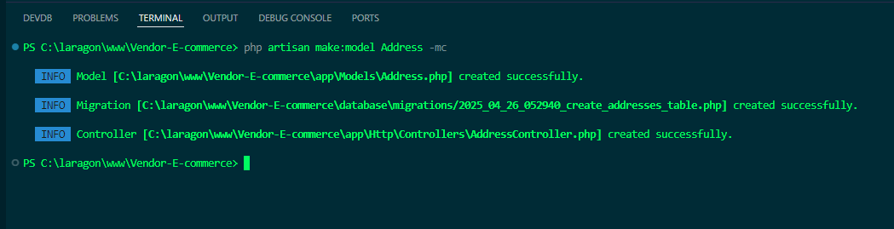
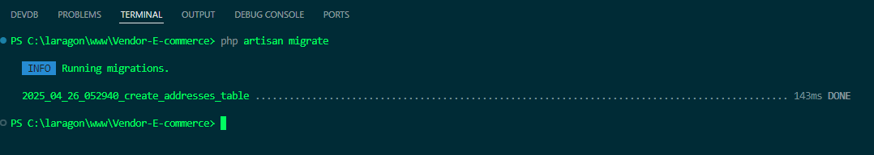
Relationship dərslərinə başlamadan əvvəl ADDRESS adında bir table yaradaq DB -də.

Slide 2
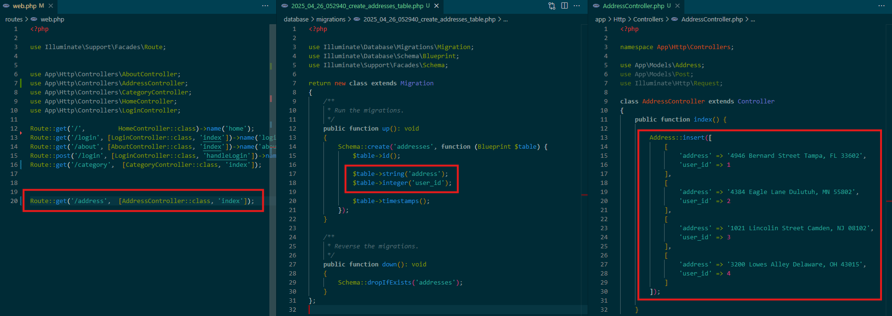
Cədvələ sütunlar əlavə etmək üçün migration -nı yazırıq. 1ci slaydda olduğu kimi php artisan migrate əmri ilə cədvələ sütunları əlavə edirik.
AddressController -də İNSERT metodundan istifadə edərək dataları cədvələ əlavə edirik. İnsert() metodundan istifadə edərkən Address modelində $fillable variable -ını istifadə etməyə ehtiyac yoxdur. NOT: insert() birbaşa SQL insert kimidir və created_at, updated_at sahələrini əlavə etmək vacibdir, çünki timestamps avtomatik işləmir bu metodda. Sadəcə biraz tez olsun deyə özüm vaxt əlavə etdim.
Sonra create() meotdundan istifadə edərək necə data əlavə edə bilərik onuda göstərəcəm. Əvvəlki dərslərdə onsuzda bunu görmüşdük. Sadəcə onda 1 data əlavə etmişdik. Bu səfər isə multi data əlavə etməyi göstərəcəm.

Slide 3
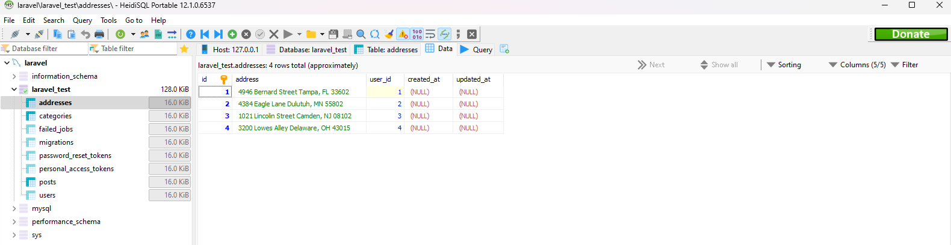
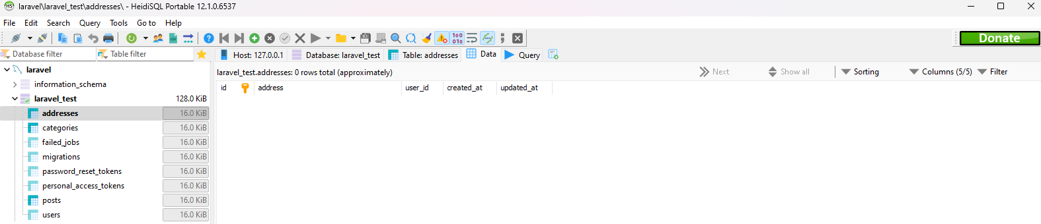
Dataların əlavə edildiyini görürük. İndi bunları silək və create() metodu ilə necə datalar əlavə edə biləcəyimizə baxaq..

Slide 4
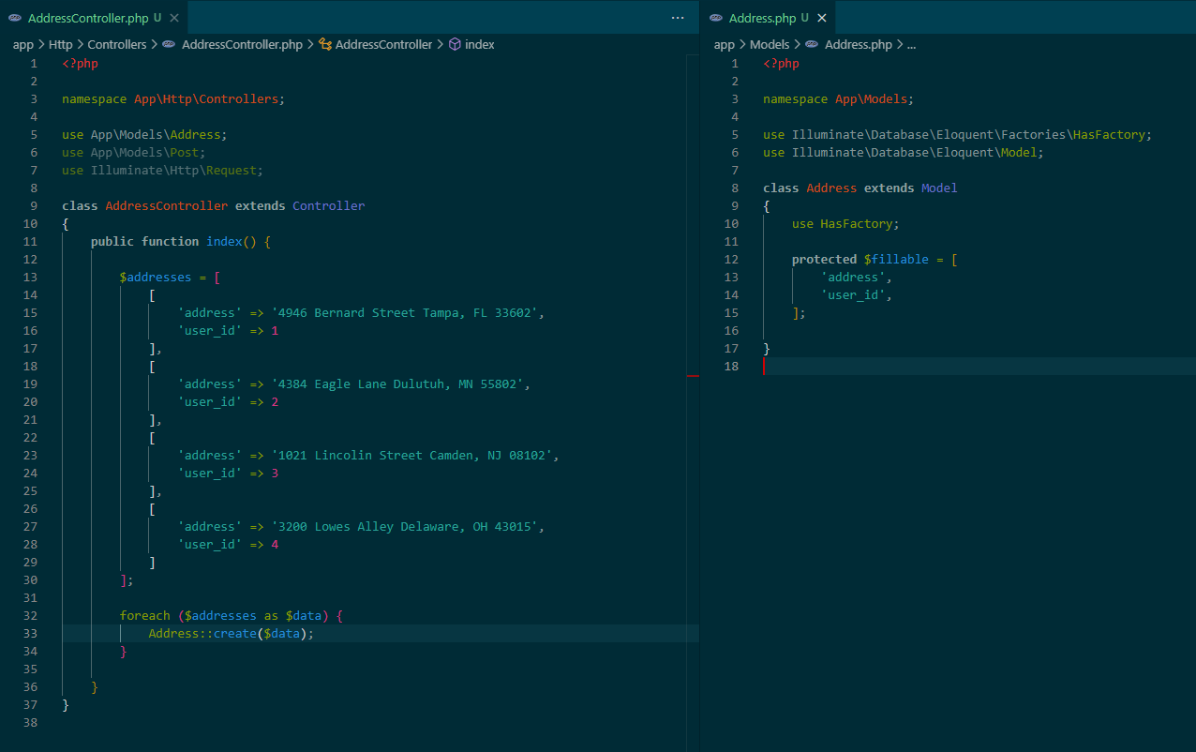
create() metodunun işləməsi üçün $fillable = [ ] massivini istifadə etmək lazımdır. Əks halda ` MassAssignmentException ` xətası alarıq.

Slide 5
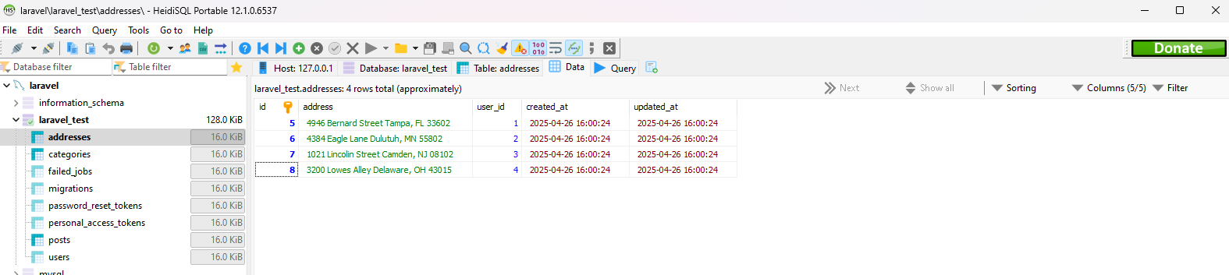
Nəticə.

Slide 6
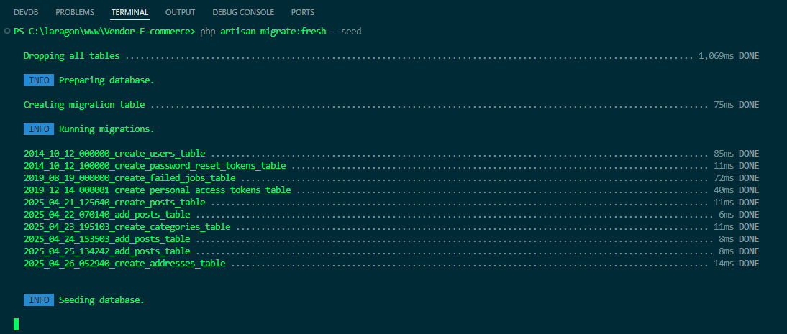
İndi hər şeyi təmizləyib sıfırdan cədvəlləri doldurmaq üçün DB -si fresh əmri ilə təzələyək.
Sonra isə təkrar Adress və Category controllerlərini işə salaraq cədvəlləri dolduraq.
Burada Posts cədvəlini Seed özü avtomatik dolduracaq. Yuxarıda adını çəkdiyim cədvəlləri isə özümüz manual olaraq controllerləri işə salaraq doldururuq.

Slide 7
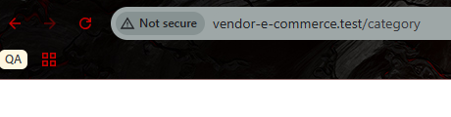
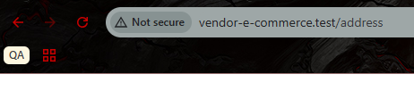

Slide 8
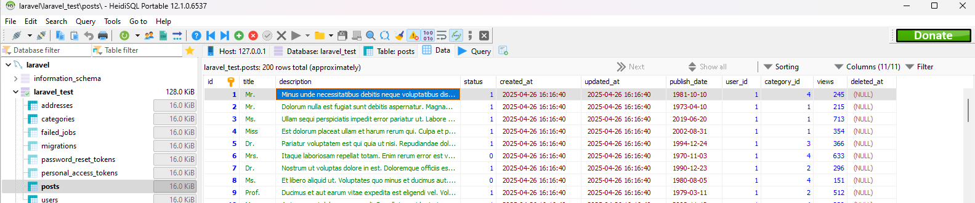
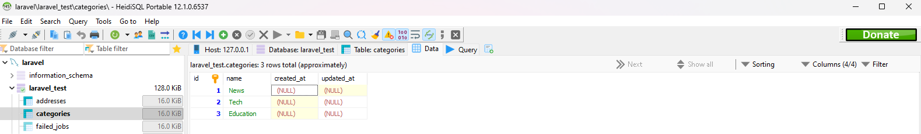
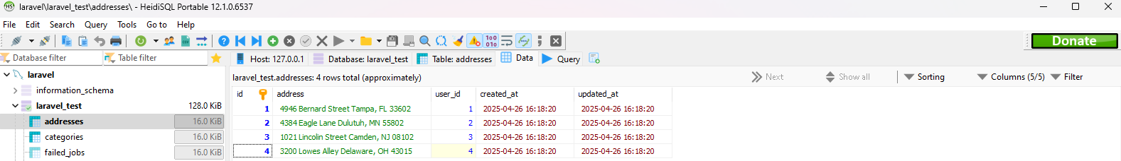

Slide 9
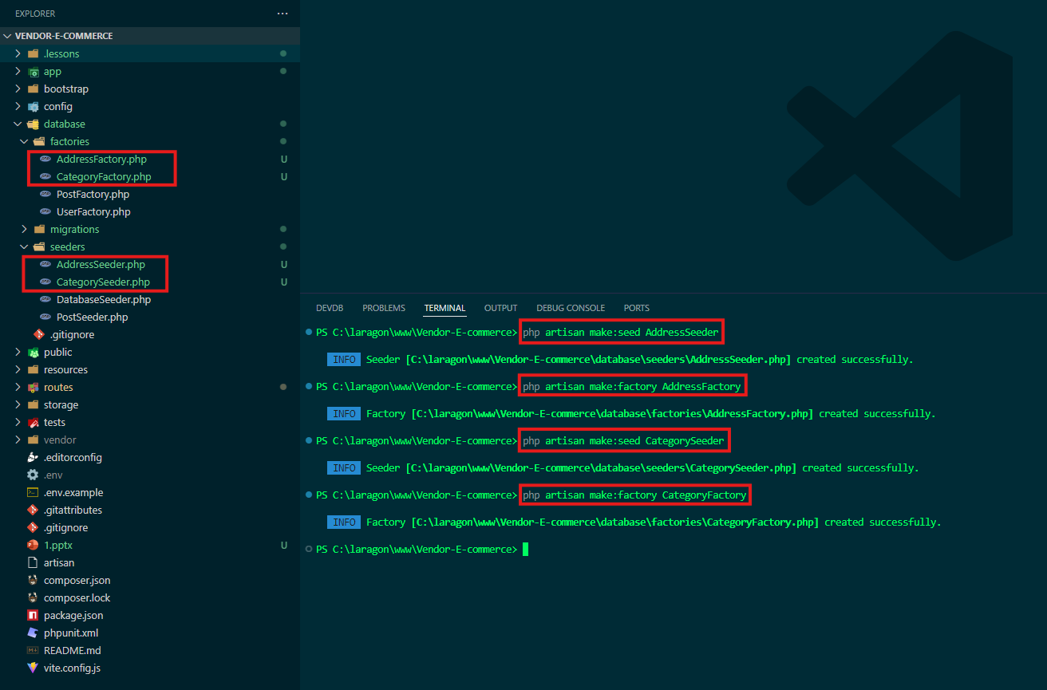
İstəsəz categories və addresses cədvəlləri üçündə SEED + FACTORY yarada bilərik.

Slide 10
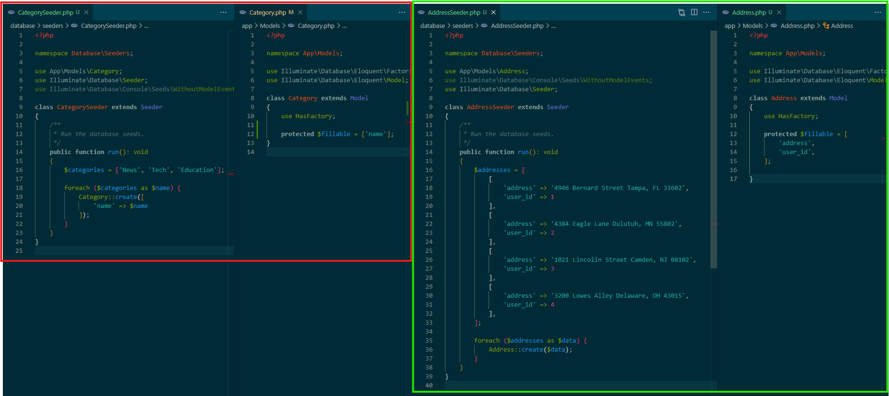
Sonra SEEDER -ları aşağıdakı kimi doldururuq. Bu kodlar Controllerdə yazılanlar ilə eynidir. Onun üçün Controller -dən silə bilərik həmin kodları. Sadəcə contollerdə yazıldıqda gərək URL ilə metodu işə salaq. SEEDER -larda yazıldıqda isə Terminal əmri ilə RUN() funksiyasını işə salıb DB -si avtomatik dolduraq.
NOT: Address və Category modellərində də $fillable mütləq bu sahələri əhatə etməlidir:

Slide 11
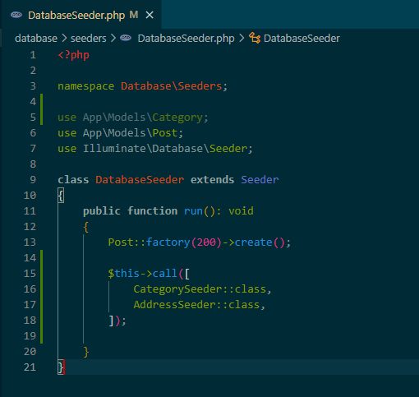
Sonra, DatabaseSeeder-da ( database/seeders/DatabaseSeeder ) ` CategorySeeder ` və ` AddressSeeder ` adlı bu iki seederi çağırmaq lazımdır.
Əgər bu şəkildəki unutsaq, php artisan migrate:fresh --seed əmri işlədikdə seederlərimiz işləməz.

Slide 12
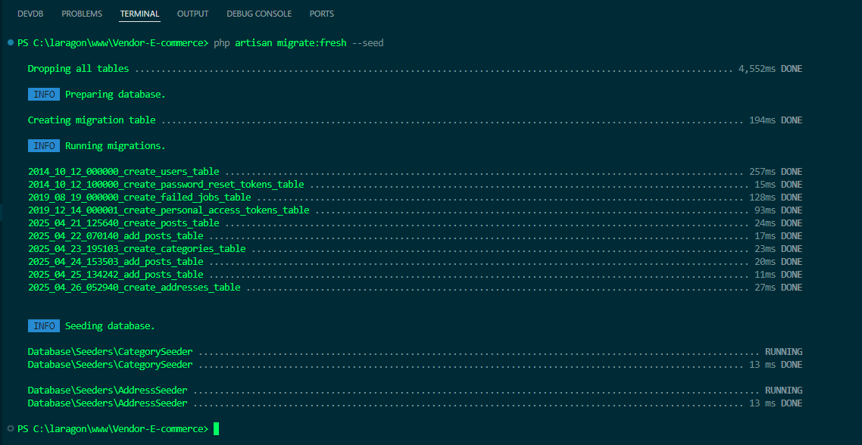
Artıq terminalda, php artisan migrate:fresh --seed əmrini işə sala bilərik. DB -in nəticəsi növbəti slaydda.

Slide 13
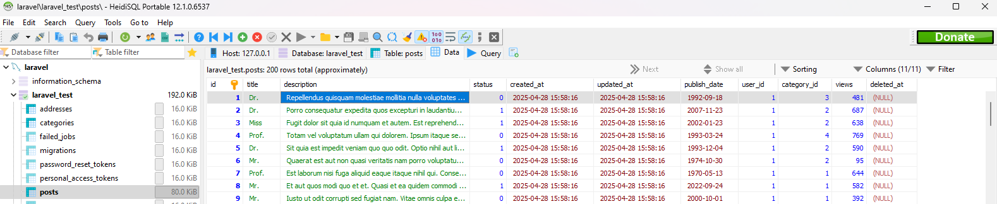
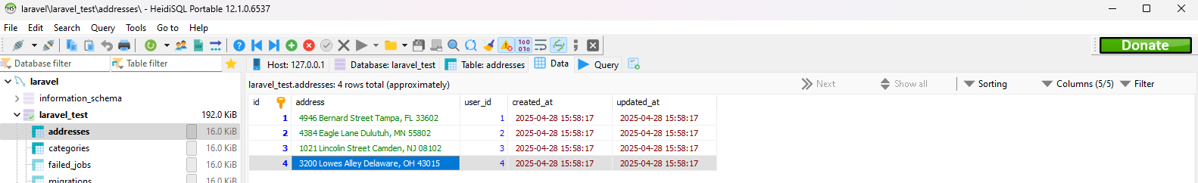
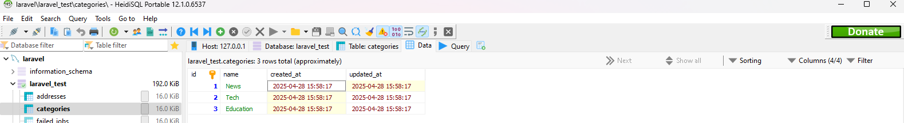

Slide 14
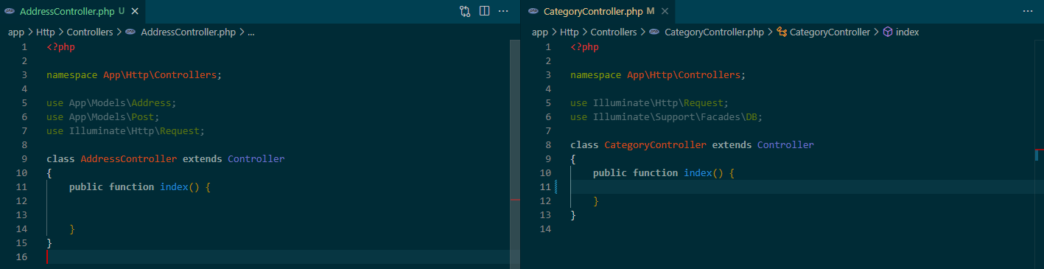
İstəsəz, AdressController və CategoryController controllerlərinin içini təmizləyə bilərsiz.

Slide 15
.

Slide 16
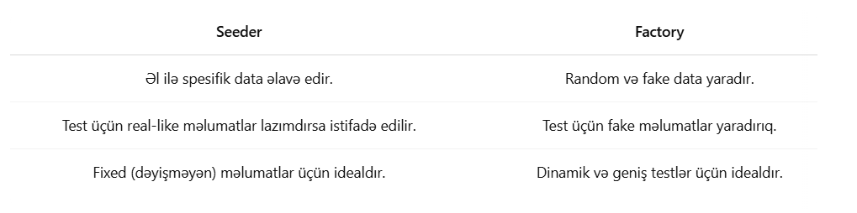
Factory ilə Alternativ Yanaşma
Factory daha çox random və ya dinamik data üçün uyğundur. Biz statik data istəyirik deyə Seeder ilə etmək daha məntiqlidir.
Factory ilə əvvəl necə data əlavə edildiyini görmüşdük.

Slide 17
.

Slide 18
UserFactory isə Laravel tərəfindən avtomatik əvvəldən yaradılmış bir fayldır. Onu sadəcə `DatabaseSeeder` faylına növbəti slaydda olduğu kimi əlavə edərək, `php artisan migrate:fresh --seed` əmrini işə salmaq lazımdır.

Slide 19
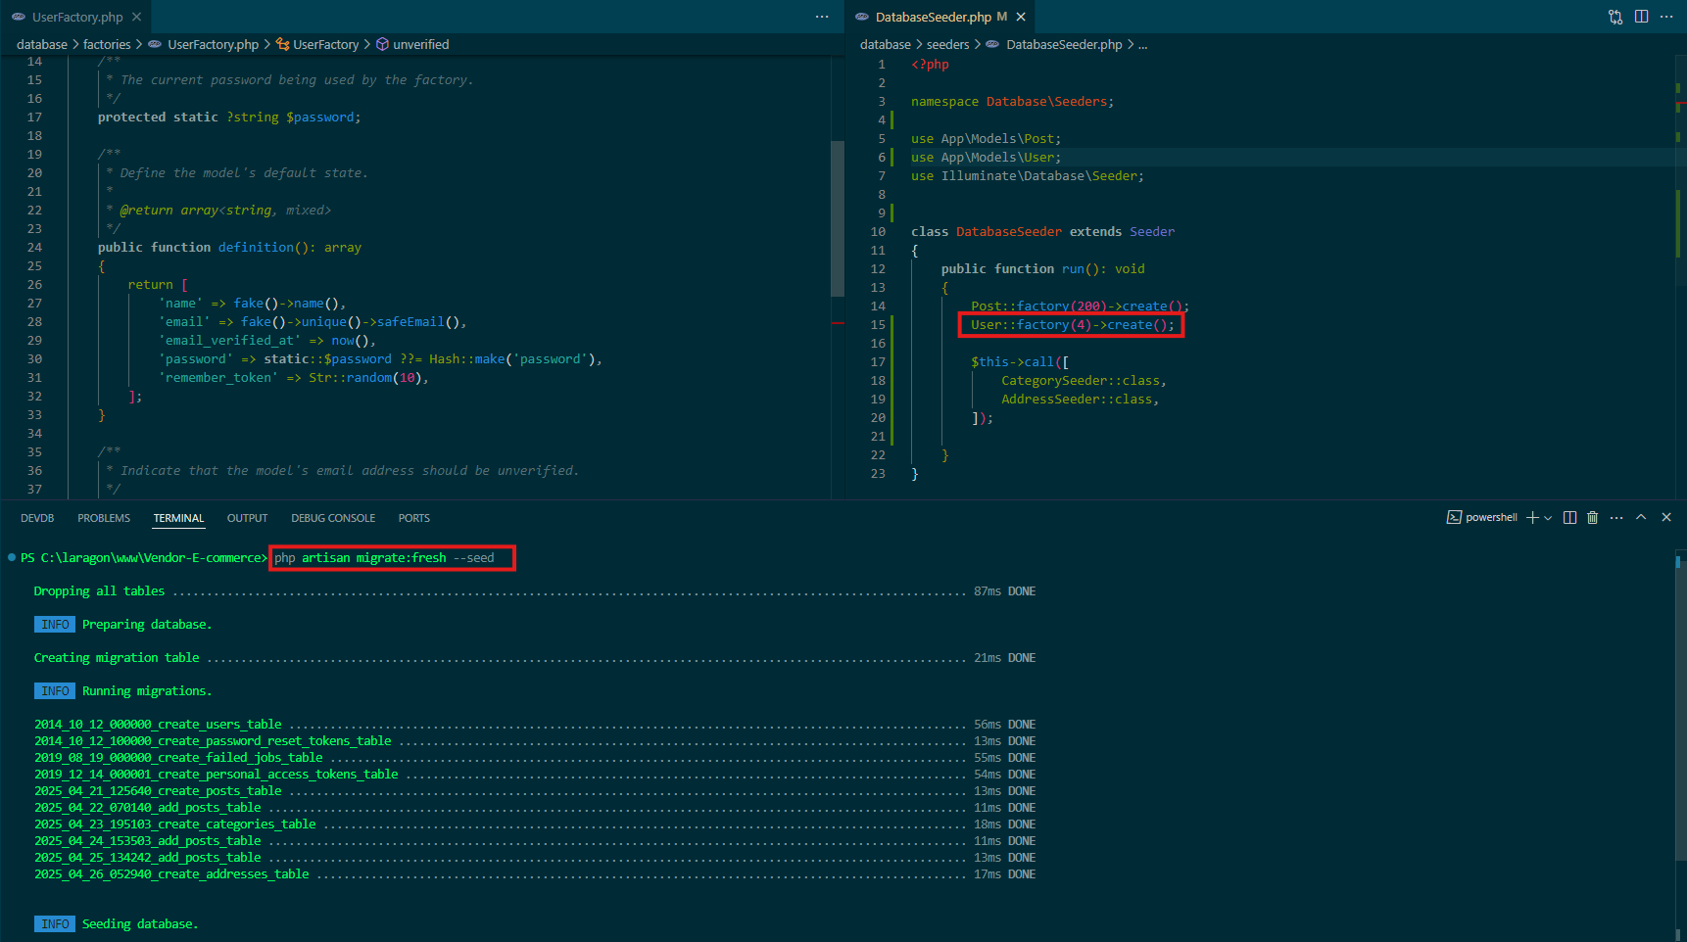
.

Slide 20
.

Slide 21
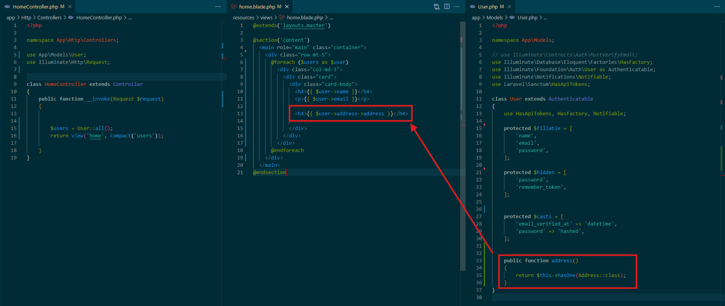
One to One Relationship Laravel-də nədir?
One to One əlaqə deməkdir ki, bir model digər bir model ilə bir ədəd əlaqəyə malikdir.
Məsələn:
User bir ədəd Address-ə sahibdir.
Hər Address yalnız bir User-ə məxsusdur.
Əlaqənin əsas məqsədi, Modelin digər modeldən bir ədəd data çəkməsidir.

Slide 22
Bizdə 2 cədvəl var:
users | addresses
id | id
name | address
email | user_id (foreign key)
password | ...

Slide 23
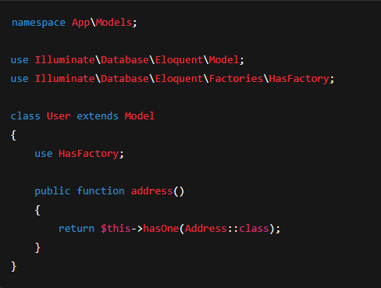
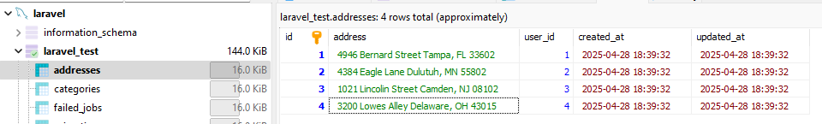
app/Models/User.php
İzahı:
User modelində address() funksiyası vasitəsilə hasOne əlaqə qururuq.
hasOne(Address::class) deyir ki, bu User-in bir Address-i var.
Burada nəzərə alınması gərəkən bir neçə amil var. Məsələn: addresses cədvəlində sütun adı olaraq mütləq user_id yazmaq lazımdır. Əks halda məsələn: u_id olsa idi onda `app/Models/User.php` modelində address() funksiyası növbəti slayddakı şəkildəki kimi olacaqdı.

Slide 24
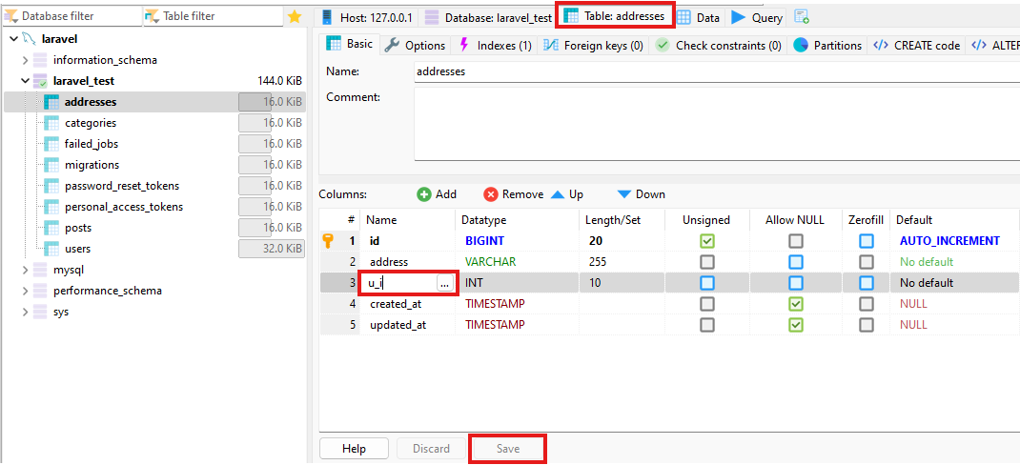
İlk öncdə cədvəldə dəyişiklik edək.

Slide 25
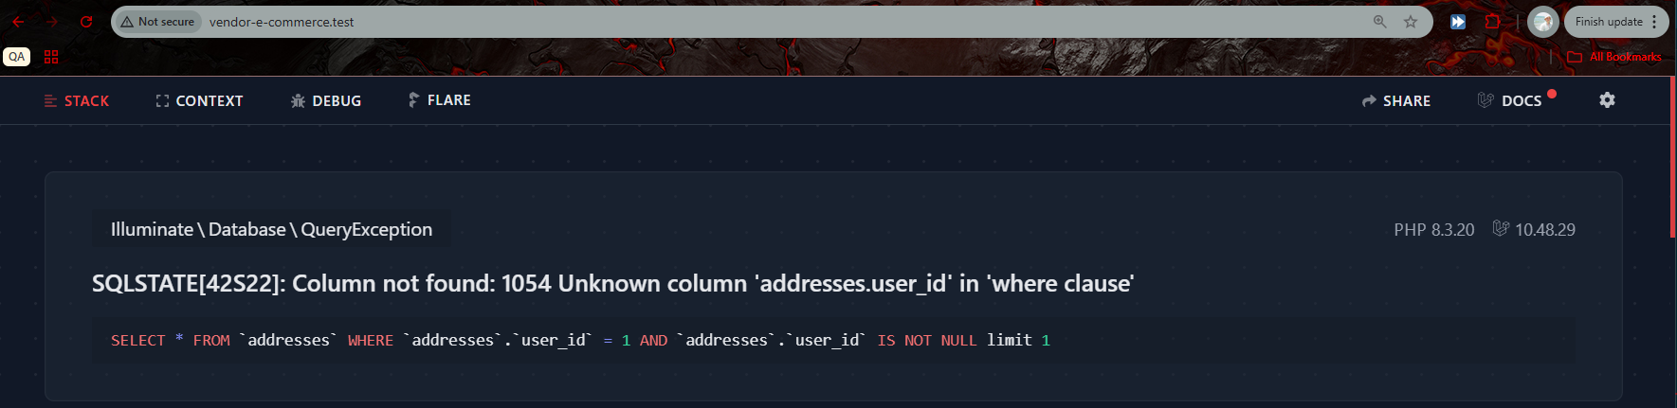
Sonra User modelində address() funksiyasını düzəltmədən brovseri yeniləyib nə cür xəta çıxır onu görək.

Slide 26
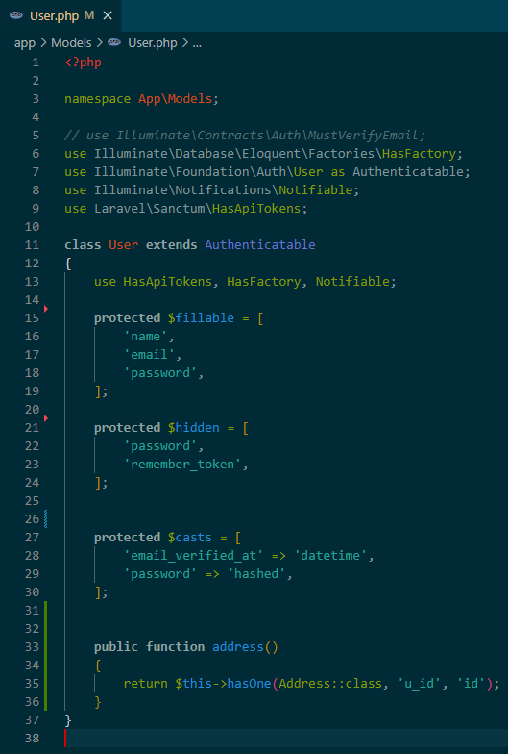
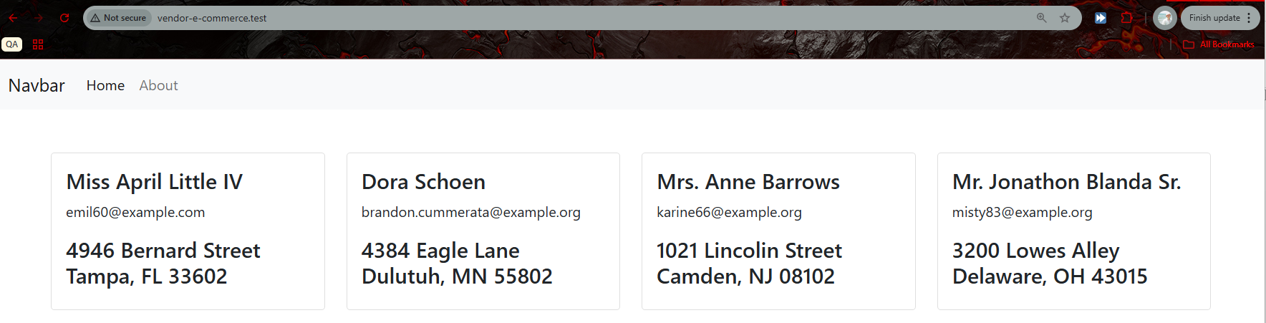
İndi isə address() funksiyasını düzəldək və brovseri bir daha yeniləyərək xətanın aradan
qalxıb qalxmadığını yoxlayaq.
Gördüyünüz kimi hər şey qaydasındadır və işləyir. Bu ən sadə misal idi. Çünki əslində bundan bir balaca daha çox edilməsi gərəkən lazımlı işlər mövcuddur.
Məsələn: 1) Migration Fayllarında (address) `user_id` adlı sütun əlavə etmişdik ancaq onun xarici açar (foreignId) olduğunu deməmişdik. Birazdan necə edirlər göstərəcəm.
2) onDelete() metodundan istifadə edərək, əgər user silinsə ona aid olan adresdə silinsin deməmişik.
3) DB -də manul olaraq user_id sütunun adını dəyişdik ancaq migration da qaldı.
Bu gələcəkdə xətaya səbəb ola bilər. Əslində migration ilə etmək lazım idi bunu.
4) User modelində address() funksiyasını yaratdıq. Ancaq Address modelində user()
adlı funksiya yaratmamışıq.

Slide 27
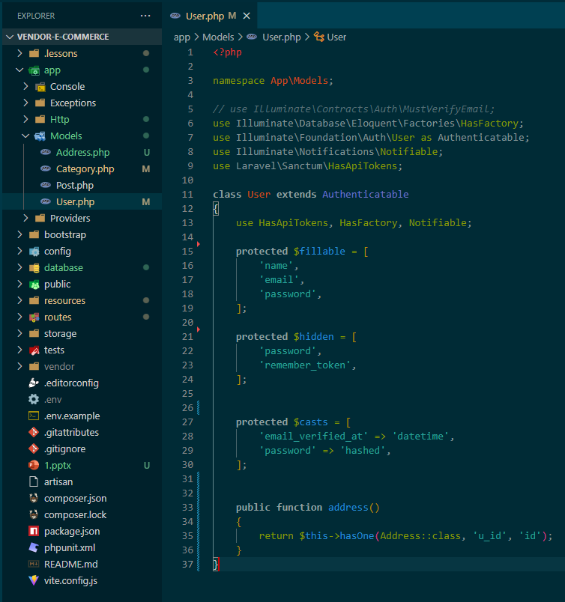
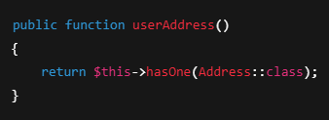

1) address() funksiyasının adı mütləq bu cür olmalıdırmı?
Qısa cavab: Xeyr. İstədiyin adı verə bilərsən.
Ətraflı izah: Laravel-də əlaqə metodlarının adları konvensiyaya əsaslansa da, məcburi deyil. address() əvəzinə istədiyin adı yaza bilərsən, məsələn:
O zaman Blade-də belə istifadə edərsən:
Nəticə: Funksiya adının address() olmağı sadəcə oxunaqlılığı artırmaq üçündür. Laravel onu avtomatik olaraq address property kimi ->address ilə çağırmağa imkan verir.

Slide 28
2) addresses cədvəlində sütunun adı mütləq user_id olmalıdırmı?
Qısa cavab: Xeyr, mütləq deyil, amma Laravel default olaraq user_id gözləyir.
Əgər sən addresses cədvəlində sütunu u_id adlandırmısansa, onda hasOne() və belongsTo() metodlarına əlavə arqumentlər verməlisən:
( belongsTo haqqında birazdan öyrənəcəyik.)
Burada nə deməkdir?
'u_id' — Address cədvəlindəki foreign key
'id' — User cədvəlindəki local key
Yəni, User modelinin id -si əsaslanır Address modelinin u_id sütununa deməkdir.

Slide 29
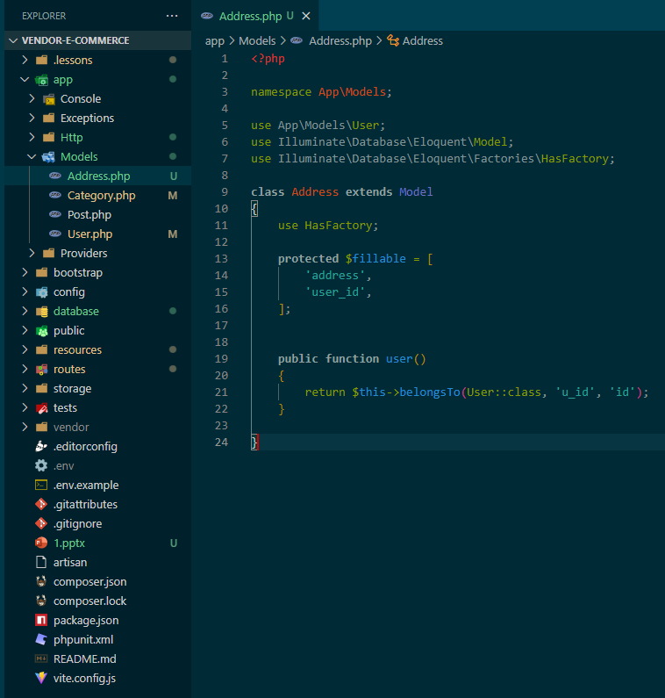
29cu slayda qədər Address modelində user() funksiyasını yazmamışdım. Yəni indi yazdım.
Eynilə əgər Address modelində user() yazsaq: Əgər sütun adı user_id olsaydı, bu parametrlərə ehtiyac olmayacaqdı, çünki Laravel onu avtomatik başa düşür.
3) Burada user() funksiyasını yazmasam da kod işləyir. Onda bu funksiya vacibdirmi?
Qısa cavab: Xeyr, mütləq deyil. Amma bəzi hallarda çox vacib ola bilər.
Ətraflı izah: Bizim nümunəmizdə biz yalnız User -> Address əlaqəsini istifadə edirik. Ona görə Address -> User tərs əlaqəyə ehtiyac yoxdur.
Amma bəzi hallarda, məsələn:
Address modelindən user-in adını göstərmək istəyiriksə: $address->user->name
Address modelindən user_id-ə görə filtre etmək istəyiriksə
Query builder-lə əlaqəni quraşdırmaq istəyiriksə
onda mütləq user() funksiyasına ehtiyac olacaq.

Slide 30
Özət
Sual | Cavab
1. Funksiya adı mütləq address() olmalıdırmı? | Xeyr, istədiyin ad ola bilər. Sadəcə istifadə zamanı dəyişir.
2. Sütun adı mütləq user_id olmalıdırmı? | Xeyr, amma fərqli olarsa hasOne() və belongsTo()-ya sütun adlarını əllə verməlisən.
3. user() funksiyasını yazmaq vacibdirmi? | İstifadə etmirsənsə şərt deyil, amma bir çox funksionallıq üçün vacibdir.

Slide 31
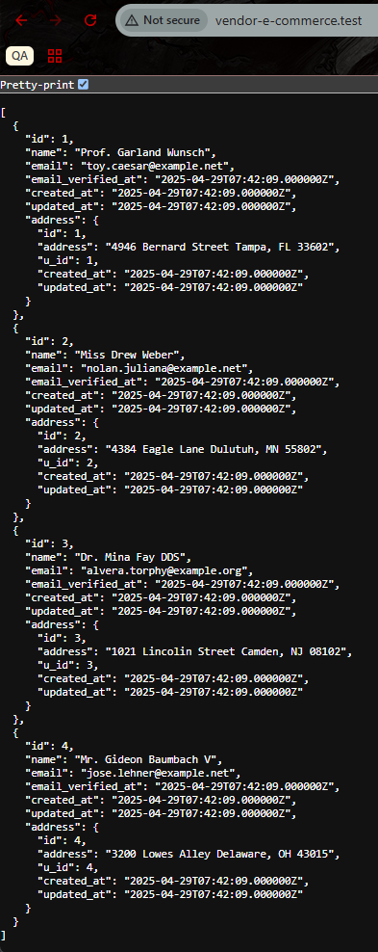
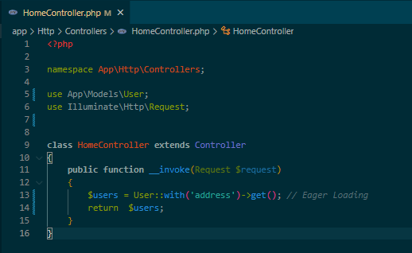
User modeli ilə birlikdə gələn Address modelinin datalarını, JSON formatında görmək istəyirsinizsə onda Controllerdə aşağıdakı kimi yaza bilərsiz.

Slide 32
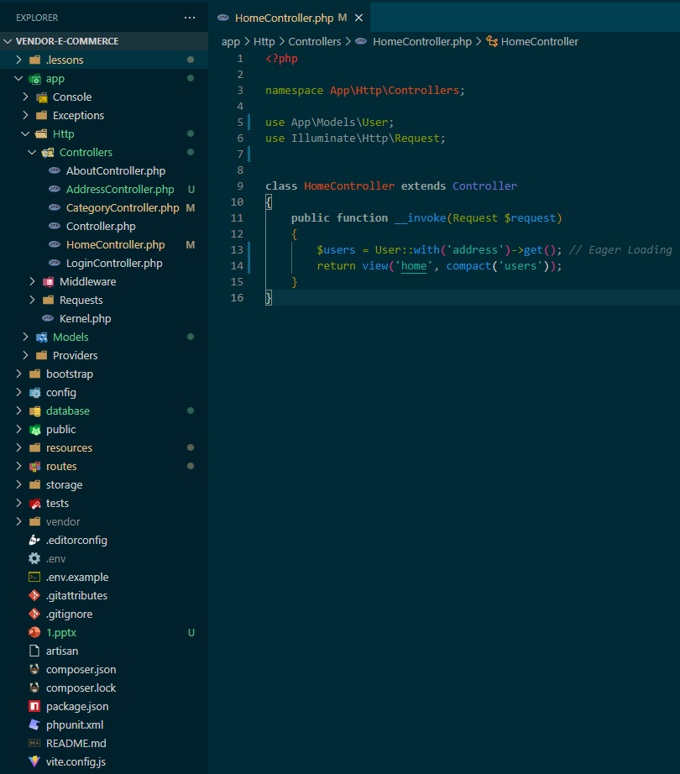
Controller - də düzəliş. Eager Loading və N + 1 prinsipləri.
Vacib düzəliş:
User::all() əvəzinə User::with('address')->get() istifadə edirik.
Niyə?
Əgər with('address') yazmasaq, home.blade.php-də hər user->address istifadə ediləndə yeni SQL sorğusu gedəcək (N+1 Problem).
with() ilə əvvəlcədən əlaqəni yükləyirik və performans artır.

Slide 33
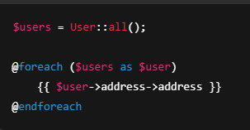
Eager Loading anlayışı birbaşa N+1 Problem ilə bağlıdır. Aşağıda bu iki anlayışı bir-birinə bağlı şəkildə geniş izah edəcəyəm.
N + 1 Problem nədir?
Təsəvvür et: Sən User modelindən bütün istifadəçiləri çəkirsən və hər birinin address-ini göstərmək istəyirsən.
Bu zaman nə baş verir?
User::all() ilə 1 SQL sorğusu gedir. (SELECT * FROM users)
Sonra hər bir $user->address çağırışı üçün əlavə 1 SQL sorğusu gedir. Məsələn 100 user varsa: 1 (users) + 100 (addresses) = 101 sorğu
Bu N+1 Problem adlanır:
1 əsas sorğu (users)
N ədəd əlavə sorğu (addresses)

Slide 34


Eager Loading nədir — əlaqəli modelləri əvvəlcədən birgə yükləmək deməkdir ki, əlavə sorğulara ehtiyac qalmasın.
Bu kod nə edir?
Laravel users-i çəkir (1 sorğu)
Sonra əlaqəli address-ləri də bir yerdə çəkir (1 əlavə sorğu)
Cəmi: 2 sorğu ilə bütün datanı alırsan. Yəni 100 user olsa belə, 101 sorğu əvəzinə 2 sorğu istifadə olunur.
Bu with() metodu içində yazılan
1) addresses cədvəlinin (modelinin) adıdırmı ?
2) addresses cədvəlindəki address sütunun adıdırmı ?
3) user modelində yazılan address() funksiyasının adıdırmı ?
with('address') içində yazılan User modelindəki address() funksiyasının adıdır.

Slide 35
Sorğuların neçədənə olduğunu necə və hardan öyrənə bilərik ?
Laravel Telescope və Debugbar alətlərindən istifadə edə bilərik.
Laravel Telescope — Laravel tətbiqini lokal inkişaf zamanı izləmək, diaqnostika etmək və debug etmək üçün çox güclü bir real-time debugging alətidir. Xüsusilə kompleks layihələrdə baş verən arxa plan hadisələrini izləməkdə əvəzsizdir.
Telescope nə edir - Telescope Laravel tətbiqinə daxil olan və orada baş verən bir çox prosesləri real vaxtda vizual olaraq göstərir. Aşağıdakı məlumatları toplayır və göstərir:
📥 Gələn sorğular (HTTP Requests)
Route
Method (GET, POST)
Headers, Input, Authenticated user və s.
🐞 Exceptions (Xətalar)
Hər hansı bir Exception baş verərsə detallı məlumat verir (stack trace, fayl, sətir).
🧾 Log qeydləri (Logs)
Log::info, Log::error kimi istənilən log qeydləri real vaxtda görünür.
🗃️ Verilənlər bazası sorğuları (DB Queries)
Hansı SQL sorğusu göndərilib
Necə uzun çəkib (millisaniyələrlə)
Hansı fayldan və sətirdən göndərilib

Slide 36
🕓 Queue Jobs (Növbəyə verilmiş işlər)
Queue-ya əlavə edilən bütün jobs-ları və onların icra statuslarını göstərir.
📧 Mail göndərişləri (Mail)
Göndərilən emailləri preview etmək mümkündür.
🔔 Bildirişlər (Notifications)
Həm mail, həm database, həm də broadcast olunan notifikasiya detalları.
📦 Cache əməliyyatları
Cache::get, put, remember və s. əmrləri izləyir.
⏰ Scheduler İşləri (Scheduled Commands)
cron-la təyin etdiyin scheduled task-ların nəticələrini göstərir.
🐛 Var Dump (dump(), dd())
dump() çağırışı olarsa, onu konsol əvəzinə Telescope içində görmək olar.

Slide 37
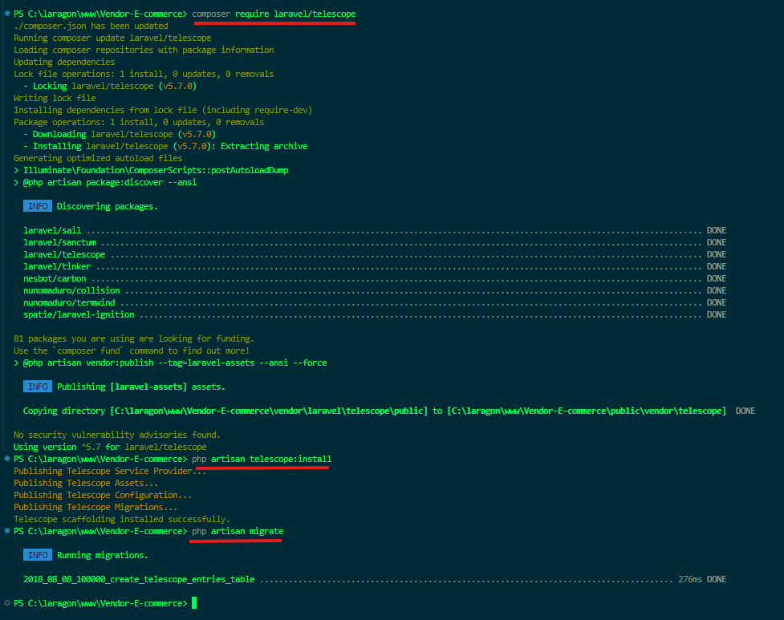
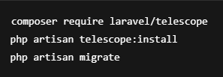
Quraşdırma addımları

Slide 38
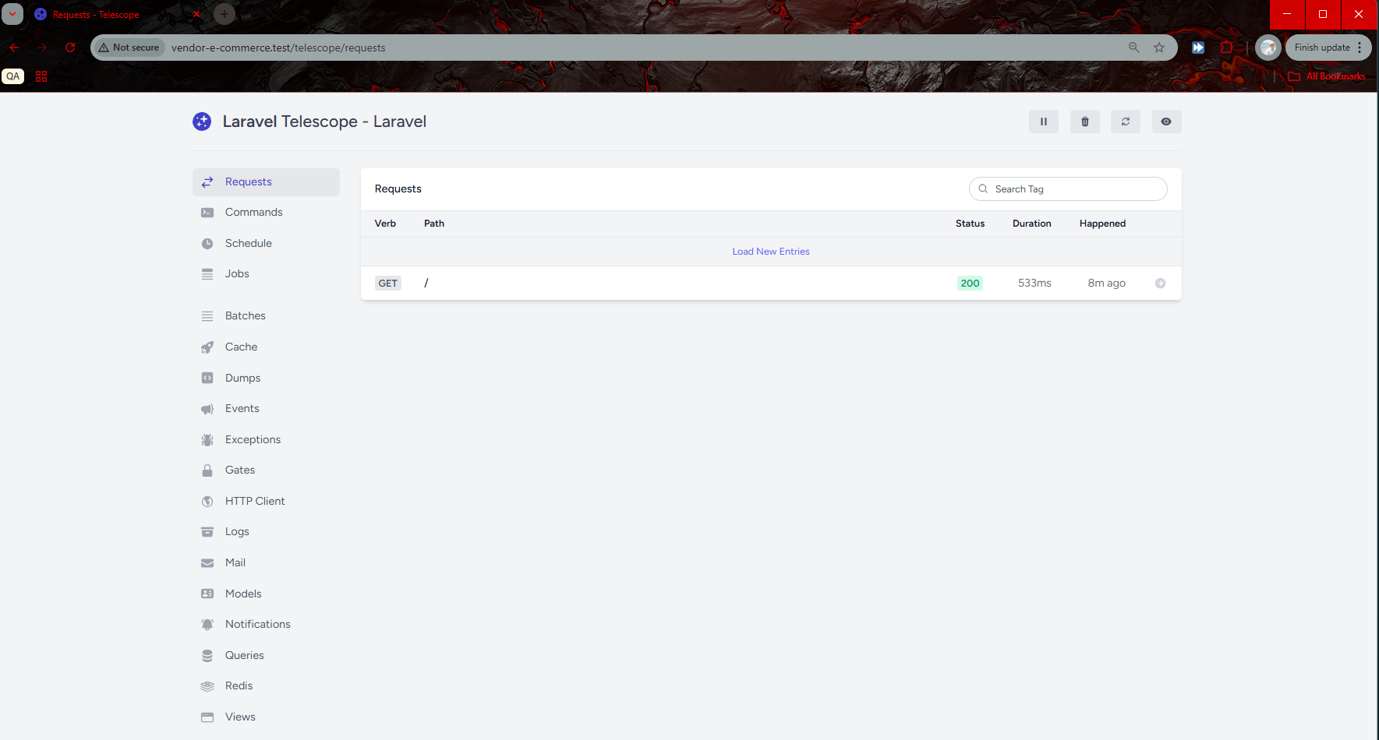
Dashboard-a giriş: Sonra local saytın linkinin qarşısında /telescope sözünü yazaraq URL-yə daxil ol: http://vendor-e-commerce.test/telescope/requests

Slide 39
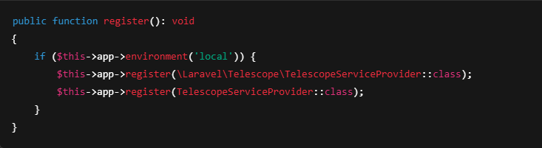
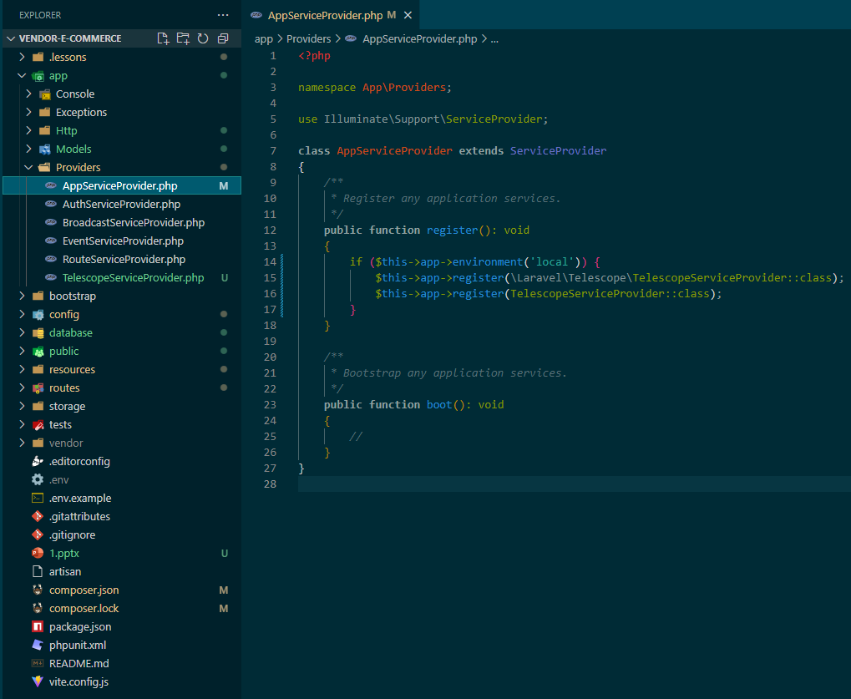

Təhlükəsizlik:
Unutma ki, /telescope URL-si yalnız lokal inkişaf üçün nəzərdə tutulub. production mühitdə ya deaktiv edilməlidir, ya da authentication əlavə olunmalıdır.
1. Telescope Service Provider-i AppServiceProvider daxilində qeydiyyatdan keçirmək - Laraveldə TelescopeServiceProvider avtomatik olaraq config/app.php faylında qeydiyyatdan keçirilə bilər. Amma production təhlükəsizliyi və yükləməni azaltmaq üçün aşağıdakı üsul tövsiyə olunur.
App\Providers\AppServiceProvider-a növbəti kodu əlavə et ( https://laravel.com/docs/10.x/telescope ):
Bu nə edir?
Yalnız APP_ENV=local olduğu halda Telescope provider-larını qeydiyyatdan keçirir.
config/app.php-dən isə. TelescopeServiceProvider qeydiyyatını çıxarmaq lazımdır: ( şəkil növbəti slaydda olacaq )

Slide 40
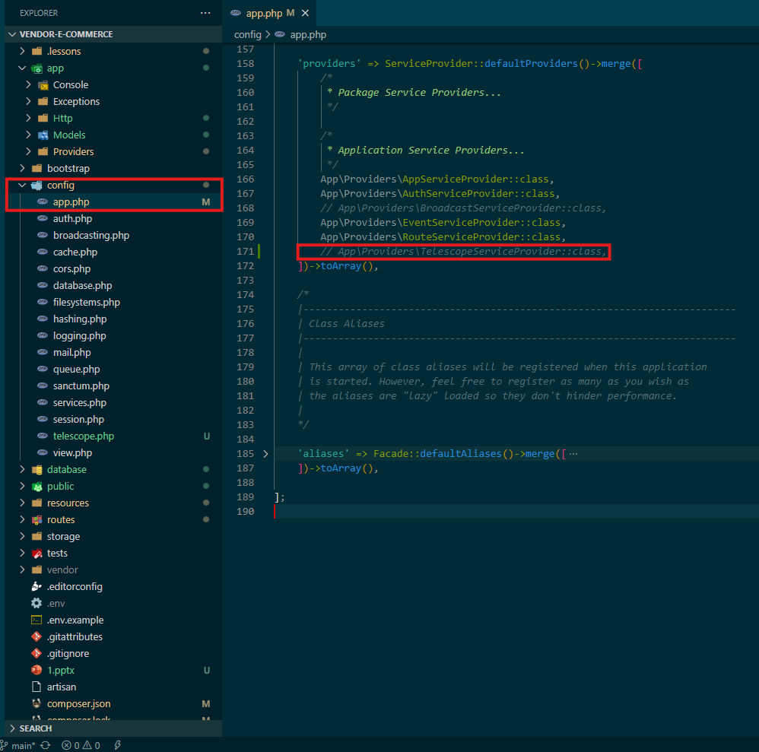
Yaxud silirik yaxud commentə alırıq.

Slide 41
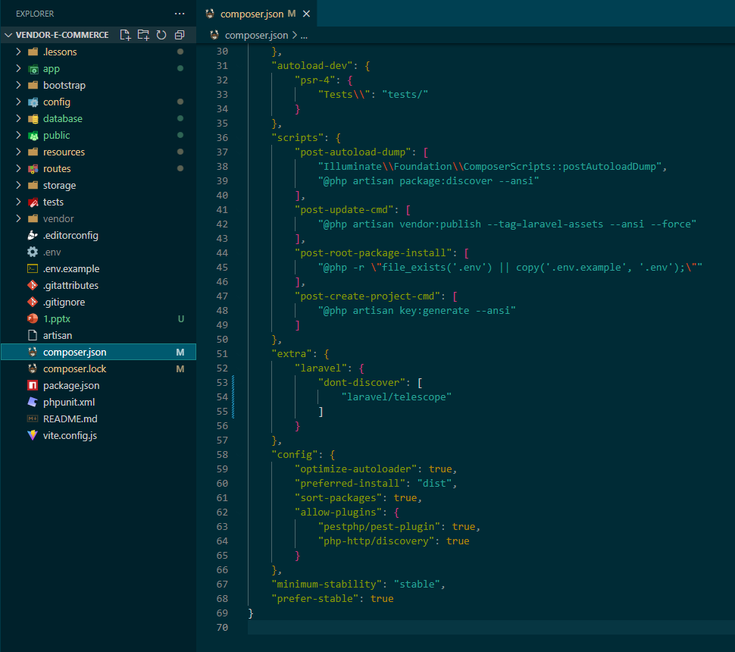
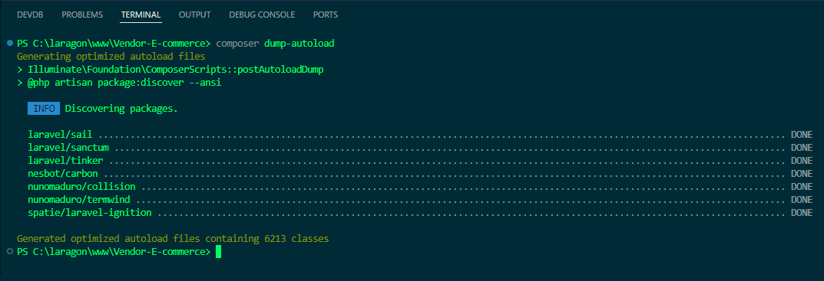
2. Composer ilə Auto-Discovery-in qarşısını al
Laravel paketləri composer.json vasitəsilə avtomatik yüklənə bilir (auto-discovery). Amma Telescope üçün bu xüsusiyyəti söndürmək lazımdır:
➤ composer.json faylına əlavə et: Bu, Laravel-in Telescope-u avtomatik provider kimi qeydiyyatdan keçirməsinin qarşısını alır.
Ardınca aşağıdakı əmri ver: composer dump-autoload

Slide 42
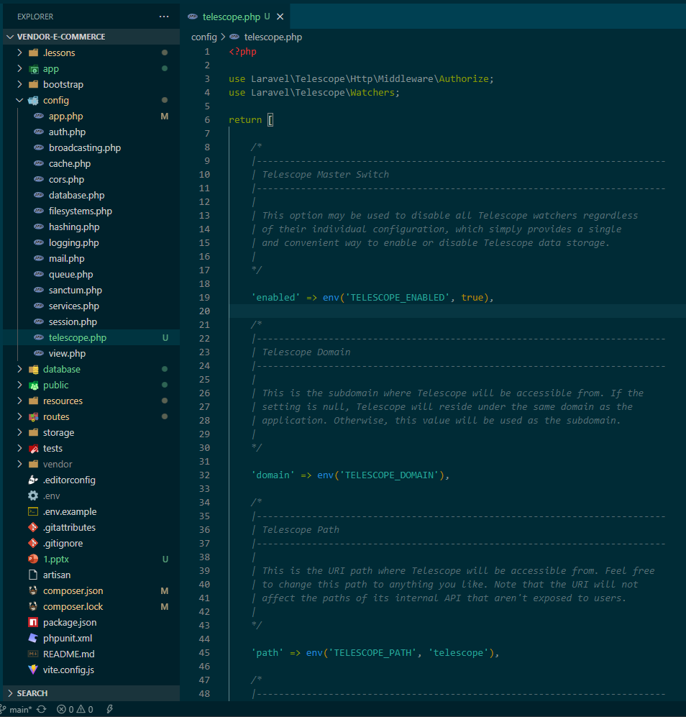
3. Konfiqurasiya: config/telescope.php - Telescope-un əsas konfiqurasiya faylı config/telescope.php-dir. İstədiyin vaxt .env faylında şəkildəki kimi, telescope -un dəyərini false edə bilərsən
( Bu enabled dəyəri Telescope-un tam deaktiv olub-olmamasını idarə edir )
true olduqda telescope işləyir false olduqda 404 not found səhifəsi görünür.

Slide 43
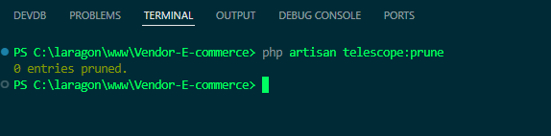
4. Data Pruning: Verilənlərin təmizlənməsi
Telescope hər sorğunu, SQL-i, event-i və s. telescope_entries cədvəlində saxlayır və bu cədvəl çox sürətlə şişə bilər.
Buna görə telescope:prune əmrini cron ilə planlamaq lazımdır (schedule et) yaxud avto planmala edərək cədvəlin avtomatik təmizlənməsini istəmirsinizsə onda terminalda hər dəfə bu əmri işə sala bilərsiniz ( php artisan telescope:prune əmri Laravel Telescope tərəfindən toplanan köhnə məlumatların verilənlər bazasından silinməsi üçün istifadə olunur. ):
Həmin əmrin avtomatik işə düşməsiz üçün aşağıdakı əmr, app/Console/Kernel.php içində schedule() metodunda yerləşdirilməlidir:
telescope:prune əmrini cron ilə planla (schedule et):
Alternativ olaraq, 24 saatdan yuxarı qeydləri silmək üçün ( Tam şəkil növbəti slaydda ):

Slide 44
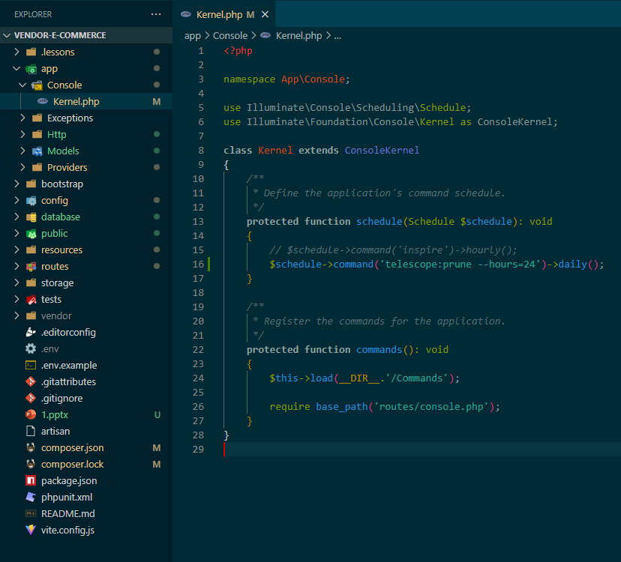
Ən yaxşı praktika:
Dev mühitdə 24 saatlıq saxla: --hours=24
Production mühitdə daha qısa və ya sıx saxla (məsələn, --hours=6)
schedule() metodu ilə avtomatlaşdır

Slide 45
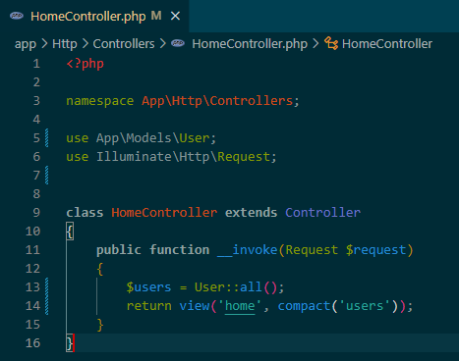
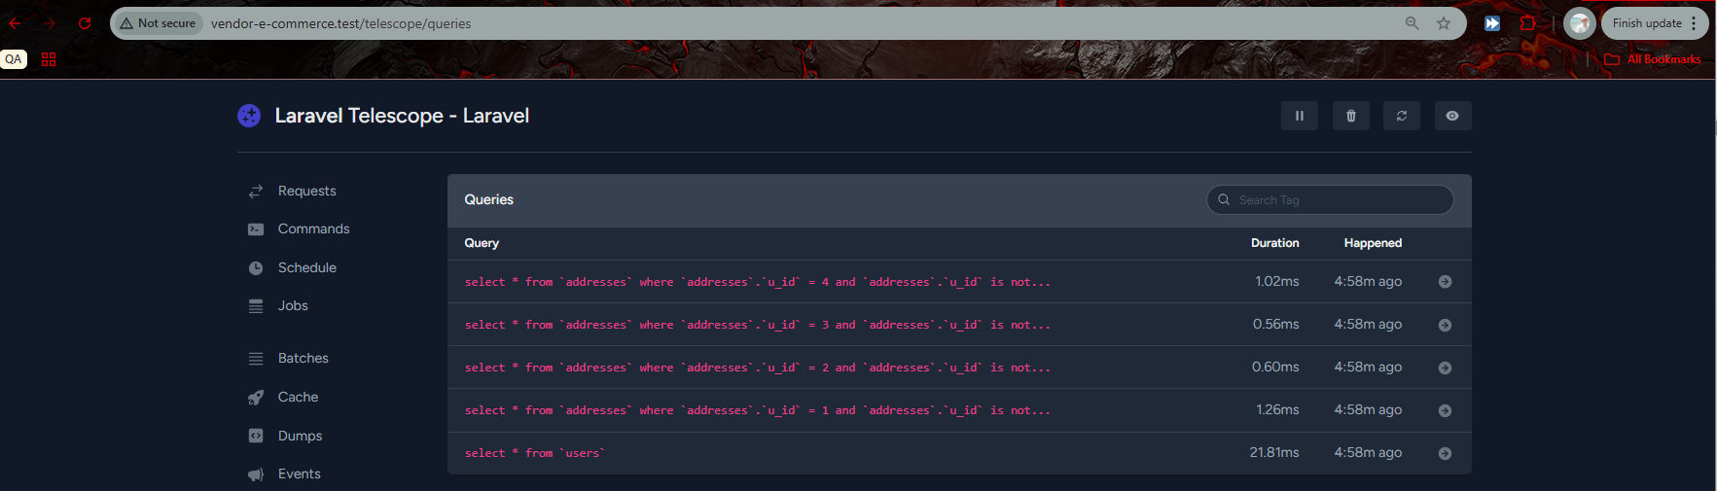
Artıq TELESCOPE ilə əlaqəli ən vacib məsələlər tam hazır olduqdan sonra, sorğunu all() ilə sonra isə, with() ilə göndərək və aradakı fərqi görək.

Slide 46


with() funksiyası içində yazılan `address` yazısı User modelində yaratdığımız metodun adıdır.

Slide 47
.

Slide 48
.

Slide 49

İndi Laravel üçün Debugbar haqqnda ( https://github.com/barryvdh/laravel-debugbar ) — PHP Debug Bar paketinin Laravel framework-ünə uyğunlaşdırılmış versiyasıdır. Bu alət proqramın işləməsi zamanı arxa planda baş verənləri real vaxtda vizual şəkildə görmək üçün istifadə olunur. Lokal inkişaf mühitində debug və analiz üçün çox faydalıdır.
Laravel Debugbar brauzerin aşağı hissəsində göstərilən interaktiv panel vasitəsilə bu məlumatları göstərir: SQL sorğuları, Marşrut (Route), View-lar, Eventlər və.s
Quraşdırma Addımları ( composer require barryvdh/laravel-debugbar --dev ). Bu paket yalnız development (--dev) üçün nəzərdə tutulub.
⚠️ Təhlükə və performans məsələsi
❌ İctimai saytlar üçün təhlükəlidir:
Debugbar istifadəçi məlumatlarını, request-ləri, SQL-ləri göstərir.
Ona görə yalnız APP_ENV=local kimi local mühitdə istifadə edilməlidir.
🐌 Performans məsələsi:
Debugbar hər şeyi toplayır: SQL, view, log və s.
Buna görə bəzən yavaşlıq yarada bilər.
Çıxış yolu: config/debugbar.php faylında bəzi collectors-ı deaktiv et.

Slide 50


Slide 51
Debugbar vs Telescope
Nəticə
Debugbar Laravel tətbiqində debugging və tracing üçün asand, vizual və interaktiv bir alətdir.
Yalnız lokal inkişaf mühitində istifadə olunmalıdır.
İstifadəsi çox rahatdır və composer require ilə dərhal işə düşür.
Əgər daha geniş sistem izləmə (monitoring) lazım olarsa, Telescope daha əlverişlidir.
Xüsusiyyət | Debugbar | Telescope
Göstəriş Forması | Brauzer alt paneli | Web dashboard (/telescope)
Gələn sorğular | ✅ | ✅
Queue/Jobs | ❌ (məhdud) | ✅
Log/Exception | ✅ | ✅
Cache əməliyyatları | ✅ | ✅
View-lar | ✅ | ✅
Performance ölçümü | Orta | Yaxşı
Realtime DB analiz | ✅ | ✅
Ajax və Livewire dəstəyi | ✅ | ✅
Production uyğunluğu | ❌ | ⚠️ (Authentication ilə)

Slide 52
Telescope -un qara və ağ rəng rejimi vardır. Qara rejimi aktiv etmək üçün sadəcə app\Providers\TelescopeServiceProvider.php faylında olan `Telescope::night();` yazısının kommentini açmaq lazımdır. Əgər yoxdursa yazmaq.

Slide 53
.

Slide 54
.

Slide 55




NOT: Qeyd etməyi unutduğum bir yer oldu.
Dedik ki, laravel, konvensiyaya uyğun olaraq cədvəlin adını user_id olaraq qəbul edir. Əgər cədvəlin adı u_id olarasa onda, User modelində yaradılan address() funksiyasında `relationship` əlaqəsini quran zaman ayrıca olaraq Address cədvəlinin u_id sütununun adını ( foreign key ) qeyd etmək lazımdır.
Sonra Controllerdə User modelini çağıraraq, dataları şablona göndərmişdik. Relationship qurduğumuz zaman User modelində istifadə etdiyimiz metod hasOne() metodu idi.

Slide 56





Ancaq Address modelində istifadə edilən belongsTo( ) funksiyası hasOne( ) funksiyasından biraz fərqli işləyir. Laravel-də belongsTo() əlaqəsi qurarkən başa düşülməsi vacib olan əsas məsələ Laravel-in konvensiyalara əsaslanaraq avtomatik olaraq əlaqəni necə tapmağa çalışmasıdır.
1️⃣ Laravel Konvensiyası ilə (user() metodu):
Laravel burada aşağıdakı kimi düşünür:
Funksiya user() adlanır → Laravel avtomatik olaraq user_id adlı xarici açar (foreign key) axtarır.
Yəni, Address modelində user_id sütunu varsa, hər şey problemsiz işləyəcək.
Amma bizdə user_id yox, u_id var.
Nəticədə, $address->user->name dedikdə user() metodu null qaytarır, çünki user_id adlı sütun mövcud deyil. Belə olan halda null->name olduğu üçün bu xəta yaranır: Attempt to read property "name" on null

Slide 57



2️⃣ u() metodu ilə:
Bu halda Laravel yenə də funksiya adından foreign key çıxarmağa çalışır, yəni:
Metod adı u() → Laravel u_id sütununu foreign key kimi istifadə edir.
Bu, tam bizim cədvəlimizdəki sütunun adı ilə uyğun gəlir.
Beləliklə, Laravel avtomatik olaraq aşağıdakı kimi davranır:
Buna görə də biz u() metodunu yazanda heç bir əlavə parametr verməsək belə, Laravel düzgün əlaqəni tapır və $address->u->name ifadəsi xətasız işləyir.
Əgər metod adı user() olsa, ancaq foreign key u_id olarsa, sən bunu əlavə olaraq özün göstərməlisən: Beləliklə, $address->user->name xətasız işləyəcək.

Slide 58
Nəticə:
Metod Adı | Foreign Key Tapılması | Əlavə Parametr Lazımdır? | Şərh
user() | Laravel user_id axtarır | Bəli, u_id fərqlidir | Laravel konvensiyasından kənardır
u() | Laravel u_id axtarır | Xeyr | Konvensiyaya uyğun gəlir (metod adı + sütun adı)

Slide 59


Slide 60
.

Slide 61
.

Slide 62
.

